Slide 1
Еволюція людини
https://www.youtube.com/watch?v=DZv8VyIQ7YU
http://www.teorijaevolucije.com/evolucija_coveka.html

Slide 2
Еволюція приматів
Мета уроку: Ознайомлення учнів з еволюцією приматів.
Результати уроку:
Установити співвідношення між поняттям адаптивної радіації та механізмами еволюції;
Навести родові риси приматів
На прикладі пояснити появу похідних рис приматів, користуючись раніше набутими
знаннями про мутації
Обговорити важливість стереоскопічного зору та адаптації кінцівок (будова кисті руки)
Охарактеризувати найближчих родичів приматів (Dermaptera, Scandentia)
Класифікувати приматів та пояснити філогенетичне дерево Hominoidea (поділ еволюційних ліній)
Ключові слова: примати, філогенетичне дерево, адаптивна радіація, арбореальа ніша - деревний спосіб життя, похідні риси, родові риси, останній спільний предок, трихроматичний зір, стереоскопічний зір, протиставлення великого пальця.

Slide 3
Еволюція предків людини
Еволюційна антропологія
Еволюційна лінія предків людини (людей) відокремлюється в епоху міоцена (третинному періоді)
Перші примати - перехід від мезозою до кайнозою (диференціація кольору, протиставлення великого пальця)

Slide 4
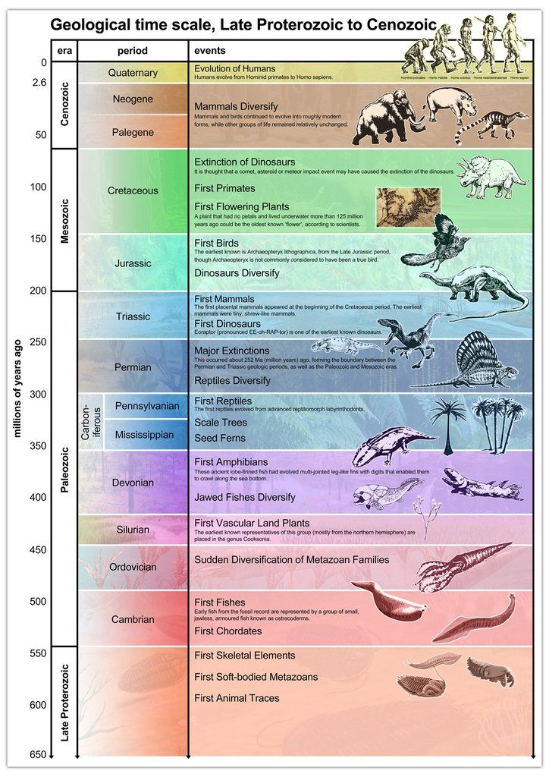

Slide 5
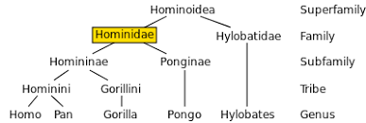
Еволюція приматів
Еволюція гомінід

Slide 6
Зміна харчування
- від харчування комахами, до споживання рослинної їжі, що призводить до зміни будови зубів.
Переміщення по деревах
будова кисті – Pentadaktilija (п'ять пальців) і протиставлення великого пальця по відношенню до інших пальців дозволяють міцно схоплювати і тримати предмети; подушечки на кінчиках пальців дозволяють маніпулювати дрібними предметами;
будова стопи – (біпедалізм) перехід до прямоходіння.
будова черепа.
Положення сидячи звільняє верхні кінцівки для інших занять, що сприяє розвитку координації рухів(руки – очі).

Slide 7
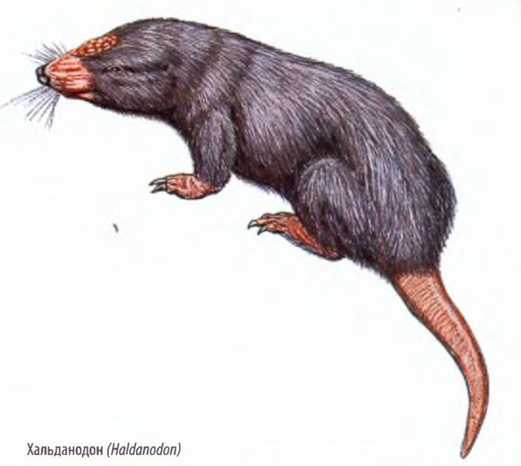
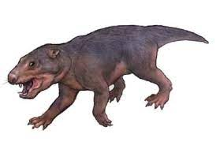
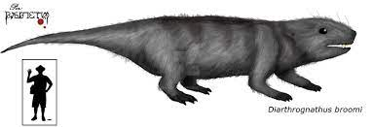
Перші ссавці
Після масового вимирання в карбонський період (360-300 мільйонів років тому)
Cynognathus sp., Diarthrognathus sp., Haldanodon

Slide 8
Процеси, пов'язані з переходом до деревного способу життя
Еволюція приматів відбувалася в арбореальній ніші (лісах), де взаємозв'язки між популяціями були ослаблені.
Найдавніші представники приматів; крейдяний, понад 70 млн років тому.
Адаптивна радіація: після вимирання динозаврів; починається видоутворення та диверсифікація.
Родові риси: п’ятипалі верхні кінцівки, волосяний покрив
Похідні риси: відмінність приматів від інших ссавців: (опсини), розмір мозку (неокортекс), турбота про потомство...
https://teorijaevolucije.com/pf6/

Slide 9
Філогенез і класифікація приматів
Родичі :
Шерстокрилі (Dermoptera) - перетинки між кінцівками
Тупаєподібні (Scandentia)
Від останнього спільного предка розходяться дві лінії :
Мокроносі примати (Strepsirrhini) – надродини лемурів та лорі (мокрий ніс; нюх)
Сухоносі мавпи (Haplorrhini) – довгоп’ят, мавпи Старого та Нового Світу, мавпи та людина.

Slide 11
Підряд: сухоносі (Haplorrhhini)
Довгоп’яти (Tarsiiformes) — група дрібних приматів(Південна Азія), довгоп’ят;
Широконосі (Platyrrhini) — мавпи Нового Світу: Центральна і Південна Америка; плоский ніс;
Вузьконосі (Catarrhini) — опущений ніс, трихроматичний зір; Надродина:
Мавпові (Cercopithecoidае) — мавпи Старого Світу; сідничний мозоль ; Людиноподібні (Hominoidea) — людиноподібні мавпи і люди; Родина:
Гібонові (Hylobatidae) та
Гомініди (Hominidae) — орангутанги, горили, шимпанзе та люди).

Slide 12
Надродина: людиноподібні (Hominoidea)
Міграція з Африки на Євразійський континент приблизно 20 мільйонів років тому (лінія, що веде до гібонів, розпадається).
15 мільйонів років тому. відокремлюється лінія, що веде до орангутангів (Sivapithecus, Pongo);
Dryopithecus– сліпа лінія
Повернення на африканський континент - подальша еволюція приматів.
Горили відокремилися від еволюційної лінії людини 9 мільйонів років тому, а шимпанзе 7 мільйонів років тому.

Slide 13
Філогенетичне дерево (Hominoidea)

Slide 14
Домашнє завдання
Виконати завдання на с. 19
Підготуватися до теми: " Поведінка і значення інтелекту в складних соціальних спільнотах ".

Slide 15
Виникнення та еволюція ранніх предків людини
Мета уроку: Ознайомлення з еволюцією ранніх предків людини.
Результати уроку:
Вказати переваги прямоходіння та скелетної будови (хребет, таз, грудна клітка, великий отвір, будова стоп, стегнових кісток і щелепи)
Описати найдавніші види еволюційної лінії
Порівняти представників грацильних австралопітеків, на основі скелета A. anamensis і A. africanus (Люсі і дитя Таунга)
Зробити висновок щодо філогенезу стійких австралопітеків і зв'язку австралопітеків з родом Homo.
Ключові слова: прямоходіння, ліси, савани, великий отвір, стегнова кістка, таз, зуби, ємність порожнини черепа, Sahelanthropus tchadensis, Ardipithecus ramidus, грацильні австралопітеки, Australopithecus afarensis, A. africanus, міцні австралопітеки, Paranthropus.

Slide 16
Збільшення маси мозку та зміни, пов’язані з органами чуття
Необхідність обробки все більш складної інформації
З переходом до денного способу життя, виникає потреба в еволюції зору (здатності розрізняти кольори);
Очі спрямовані вперед (стереоскопічний зір) - легше пересуватися по деревах.

Slide 17
Тривалий догляд за потомством і період навчання
Невелика кількість нащадків
Тривалий період догляду та навчання потомства
Навчання дає велику перевагу, оскільки за коротший проміжок часу передається більше інформації, ніж звичайним шляхом – через гени.

Slide 18
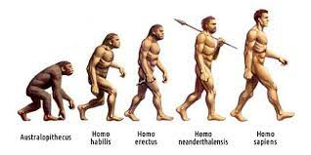
Знову на землі – прямоходіння і збільшення ємності порожнини черепа
Хребет набув форми літери "S", положення великого отвору (потиличної кістки) змінилося, таз став коротшим і ширшим, а великий палець стопи знаходиться на одному рівні з іншими пальцями.
Двонога хода (біпедалізм) – Найдавніші скам'янілості гомінідів, які прямо вказують на пересування на двох ногах, близько 4,2 мільйона років.
Поява двоногого ходіння пов'язана з поширенням саван.
Обшук великих територій у пошуках їжі, численні хижаки, виражені перепади температур.
Прямоходіння давало ряд переваг:
кращий пошук місцевості,
Перенесення їжі та дитинчат
Більш ефективну терморегуляцію,...

Slide 19
Ємність порожнини черепа
Початок - 2,5 млн років тому (поява роду Homo)
Австралопітеки 400 см³; сучасні люди – 1 350 см³
Зміна форми черепа: збільшення скроневих, тім'яних і лобових часток.
Мозок: розвиток неокортексу (кори головного мозку) – центрів конгитивних функцій (мислення, мова, міркування, пам'ять); неокортекс має 6 шарів.
рід | діапазон розмірів мозку(cm³) | середній розмір мозку (cm³)
шимпанзе | 300-500 | –
австралопітек | 400-530 | –
Homo habilis | 500-750 | 631
Homo erectus | 800-1250 | 1000
неандерталець | 1300-1750 | 1400
сучасна людина | 900-2300 | 1345

Slide 20
Форма черепа предків людини

Slide 21
Філогенетичне дерево предків людини

Slide 22
Визначення спорідненості
Рід Homo sapiens розумний - родина гомінідів
Коли генетичні дані використовуються для оцінки щодо відокремлення еволюційних ліній від спільного предка, тоді аналізують:
Послідовності генів
Частота генних мутацій
Вік скам'янілостей

Slide 23
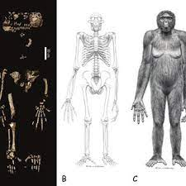
Найдавніші Гомініни
Sachelanthropus tchadensis – 6-7 мільйонів років тому, Чад. Положення великого отвору вказує на періодичне пересування на двох ногах.
Orrorin tugenensis (6 мільйонів років тому, Кенія): довгі кістки-біпедалізм.
Ardipithecus ramidus - близько 4,4 мільйонів років тому, Ефіопія. Великий палець в опозиції (абореальна ніша). Тазові та стегнові кістки свідчать про двоноге ходіння. Ємність порожнини черепа - близько 350 см3
Ardi from bones to flesh. A: ARA-VP 1/500, partial skeleton of Ardipithecus ramidus; B: reconstruction of the complete skeleton; C: life reconstruction. Images courtesy of Berhane Asfaw.

Slide 24
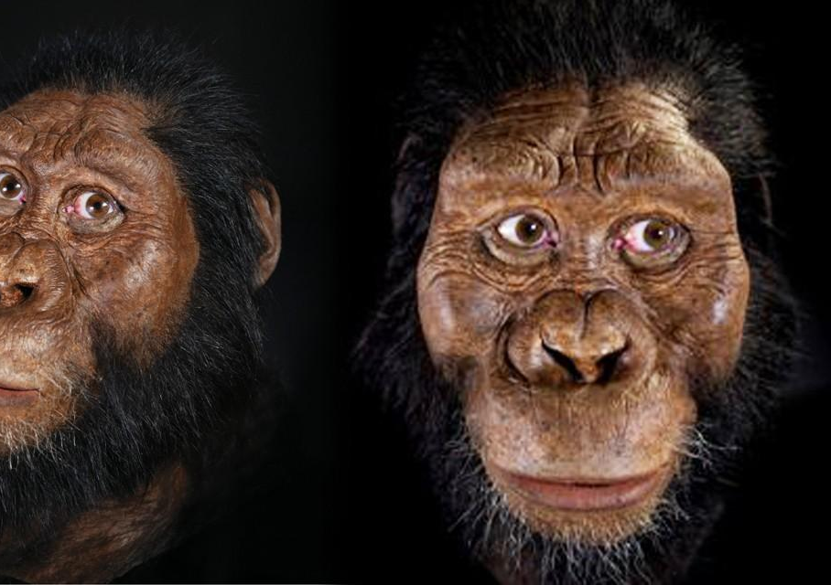
Australopitechus anamensis
Вид був описаний в 1955 році. на основі скам'янілостей, виявлених біля озера Туркана в Кенії (анам-озеро).
Вважається, що вони жили в період від 4,2 мільйона років тому до 3,9 мільйонів років тому.
Загальна характеристик черепа (щелепи і зубів) є більш примітивною порівняно з кістками кінцівок.
Зовнішній вигляд великогомілкової кістки свідчить про двоноге ходіння.

Slide 25
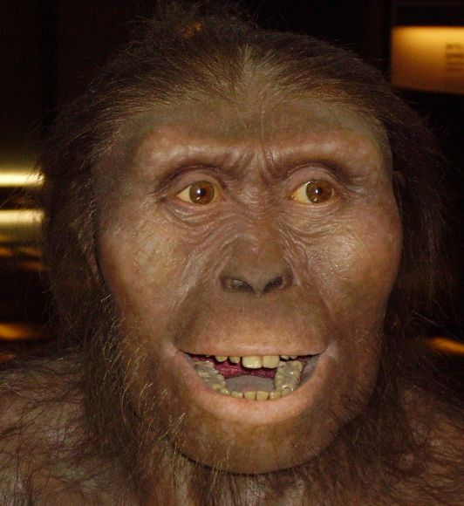
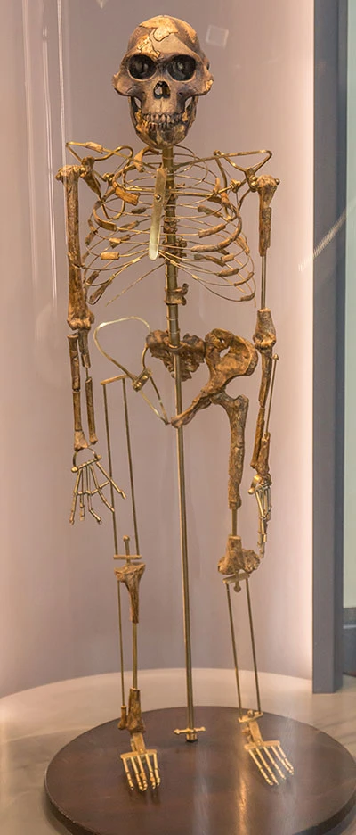
Australopithecus afarensis
Афар, Ефіопія (3,9 – 2,9 мільйонів років тому)
Обличчя подібне до сучасних людиноподібних мавп (низьке чоло, кістковий виступ над очима, виступаюча щелепа, з міцними кутніми зубами), але форма щелепи та зуби були схожі на людські.
Ємність порожнини черепа: 375-550 см3
Будова тазу і кісток ніг свідчить про двоноге ходіння.
Найвідомішою скам'янілістю є самка Лусі, останки якої (близько 40% скелета) були знайдені в районі Хадар, Ефіопія, в 1974 році. За оцінками, вона жила близько 3,2 мільйона років тому.
A replica of Australopithecus afarensis Lucy at the Natural History Museum Vienna © Johannes Maximilian, GFDL 1.2 (http://www.gnu.org/licenses/old-licenses/fdl-1.2.html)

Slide 26
Australopitchecus africanus
Перший описаний вид австралопітеків.
Реймонд Дарт у 1924 році виявив череп з незвичайними характеристиками. Знахідка отримала назву "дитина Таунга", тому що це череп ювенільної особи, якій близько 3 років.
Представники цього виду жили 3-2 мільйони років тому, в Південній Африці.
За будовою черепа та об’ємом порожнини черепа вони були схожі на A. afarensis.
Палеонтологи називають цей вид грацильними австралопітеками (gracilan — стрункий) через будову черепа, тоді як міцні австралопітеки ("жувальні машини") характеризуються масивними черепами. Міцні австралопітеки не мають прямого походження від людини і палеонтологи виділяють їх в окремий рід - Paranthropus.

Slide 27
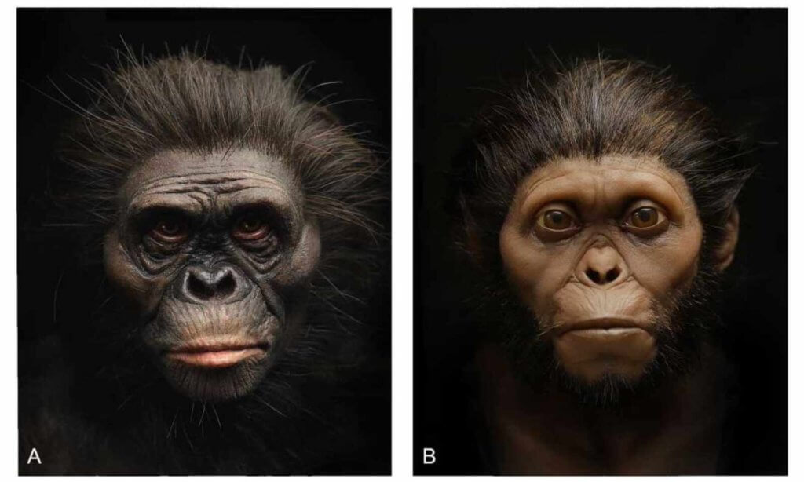
The new facial reconstructions, made from pigmented silicon casts, of Lucy (left) and the Taung child (right). Credit: R. Campbell, G. Vinas, M. Henneberg, R. Diogo
https://geneticliteracyproject.org/2021/03/16/what-did-lucy-and-the-taung-child-look-like-early-human-ancestors-get-reconstructed-faces/

Slide 28
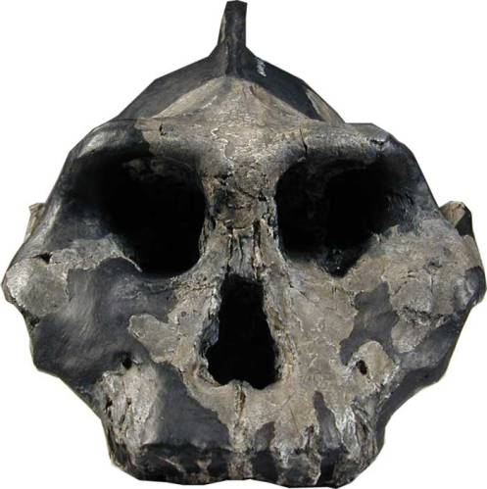
Parantrophus aetiopicus
Найдавніший вид міцних австралопітеків.
Він був знайдений поблизу озера Туркан (Кенія) і, за оцінками, жив у
період від 2,6 до 2,3 мільйона років тому.
Найвідоміший скам'янілий останок „ Чорний череп“.
Палеоантропологи вважають, що P.aetiopicus був предком P.robustus і P.boisei.
Для роду характерні широка щелепа і великі виличні кістки, велика щелепа і зуби (вказують на тверду їжу), а також чубчик на черепі, який служить для кріплення жувальних м'язів.
https://anthropologynet.wordpress.com/2007/06/12/the-black-skull-australopithecus-aethiopicus-mask/

Slide 29
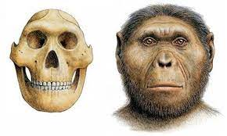
Paranthropus robustus
Представники виду жили в Південній Африці 2,2-1,5 млн років тому
Будова тіла подібна до A.afarensis, але череп і зуби значно масивніші: у них були відносно невеликі передні зуби і масивні кутні зуби на великій нижній щелепі.
Середній розмір мозку P.robustus становив близько 530 см³.

Slide 30
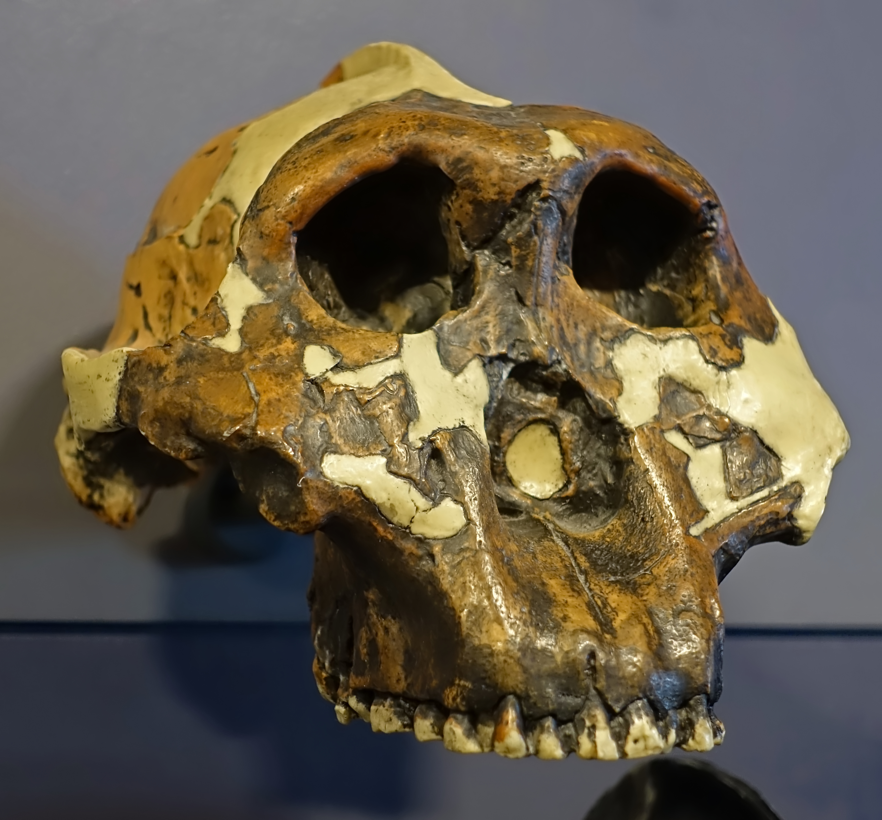
Parathropus boisei
Першу скам'янілість цього виду виявила Мері Лікі в 1959 році. в Танзанії.
Окремі особини жили приблизно 2,2-1,1 млн років тому у Східній Африці (Танзанія, Кенія та Ефіопія).
Вони мали схожу статуру як і P.robustus, їх обличчя і зуби були ще масивнішими.
Серед палеоантропологів існували розбіжності щодо статусу P. robustus і P. boisei, чи є вони видами чи алопатричними популяціями одного виду.

Slide 31
Питання для повторення :
Дати відповіді на запитання письмово в зошиті (с. 28)
У парах виконати завдання- "Додатковий контент"

Slide 32
Ранні представники роду Homo
Homo (особа), Карл Лінней
Більша ємність порожнини черепа, менші, плоскі обличчя, менші щелепи, використання інструментів, більш різноманітне харчування (м’ясо)
Плейстоцен (2,6 млн років тому - 11 тис. років тому), зміна клімату, чергування зледенінь і міжльодовикових періодів - енцефалізація як адаптація.

Slide 33
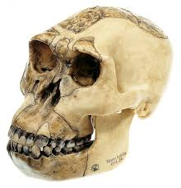
Homo habilis - людина уміла
Людина уміла
Найстародавніший відомий вид з роду Homo.
Скам'янілі останки були виявлені сім'єю Лікі в 60-х роках минулого століття в Танзанії.
Африка, 2,5-1,7 мільйонів років тому (Східна Африка: Кенія, Танзанія, Ефіопія та залишки в Південній Африці).
У порівнянні з австралопітеками ємність порожнини черепа збільшена (530 – 800 см³, в середньому 650 см³).
Палеоантропологи вважають, що цей вид знаходиться в прямій лінії до сучасних людей.
Близько 2,5 мільйонів років тому відбулися великі кліматичні зміни, що супроводжувалися змінами рослинних угруповань.
На основі зовнішнього вигляду зубів, вважається, що H.habilis вживав їжу рослинного і тваринного походження.
Використовують кам'яні знаряддя, виготовлені за технологією олдувайської культури (вдаряючи камінь об камінь, щоб отримати гострі краї).
Нечітка класифікація через помітну мінливість у межах виду.
https://cla.de/en/anatomical-somso-models/general-anatomy/human-fossil-models/reconstruction-of-the-skull-of-homo-habilis-o.h.-24/s-3/1

Slide 34
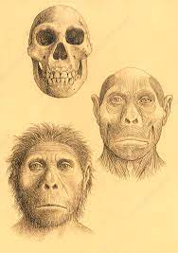
Homo georgicus
Грузія, знахідка з 2002 року. (вік - 1,2 мільйона років тому)
Палеоантропологи вважають, що вони є переходом між H.habilis і H.erectus за низкою ознак, хоча ємкість порожнини їхнього черепа відносно невелика - 600-700 см³.
Можливість інтерпретації міграцій з Африки на інші континенти.
https://www.sciencephoto.com/media/171062/view/homo-georgicus

Slide 35
Homo erectus – людина прямоходяча
Одне з найвідоміших і повних скам'янілостей - "хлопчик з Туркани", знайдене в 80-х роках минулого століття біля озера Туркана, в Кенії, вік якого оцінюється в 1,6 мільйона років. Майже повний скелет належить хлопчику віком близько 10 років, високому та міцному.
H. erectus жив у період приблизно 1,8 мільйона років.- 300 000 років тому.; багато палеоантропологів вважають, що він розвинувся з деяких місцевих популяцій H. habilis.
Щелепа менш виступаюча, сильні лобові дуги, сильні кутні зуби та більш масивний скелет, ніж у сучасних людей.
Найбільш важливою особливістю H. erectus є значне збільшення ємності порожнини черепа (700-1200 см³).

Slide 36
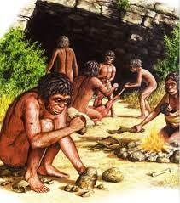
З цим видом пов'язана поява знарядь і початок інтенсивного полювання на великих тварин, а також поява вогню.
Залишки вогнищ і обпалених кісток знайдено у декількох місцевостях. Скам'янілості були знайдені в Азії та Європі.
Використання вогню дозволило краще виживати, а тенденція зменшення кутніх зубів і щелепи пояснюється тим, що вони використовували попередньо оброблену їжу.
Ашельська технологія (симетричне формування каменю).

Slide 37
Запитання та завдання :
Відповісти на запитання (с. 36)
Дослідити - "додатковий контент"

Slide 38
Homo heidelbergensis – Гейдельберзька людина
500 000 років тому. Гейдельберзька людина – одна з форм викопної людини, 350 000 років тому.
Вони схожі на сучасних людей; помітні відмінності в ємності порожнини черепа, формі черепа і масивності скелета і зубів.
Середня ємність порожнини черепа - 1250 cm³.
Відбулися зміни пропорцій черепа: розмір обличчя по відношенню до інших частин черепа зменшився.
На підставі деяких особливостей черепа з Петралони (Греція) припускається, що архаїчні люди могли говорити.
Найдавніші представники в Європі жили в період великих кліматичних змін, наприкінці міжльодовикового і на початку льодовикового періоду.

Slide 39
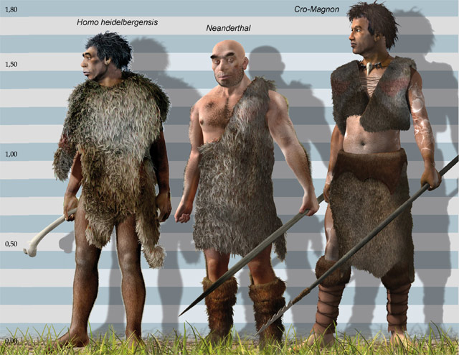
https://www.sci.news/othersciences/anthropology/article00369.html

Slide 40
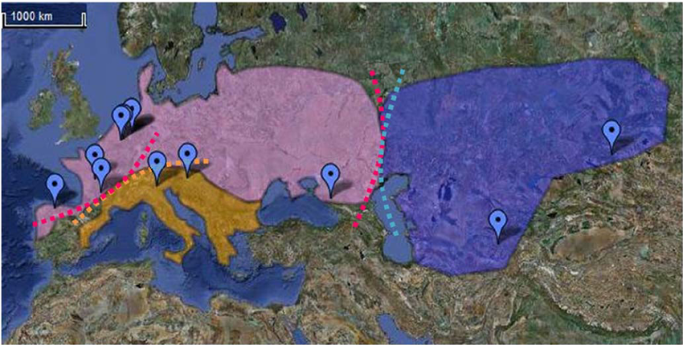
Homo neanderthalensis
Щодо статусу „неандертальця“, чи є він підвидом нашого виду чи окремим видом, вже давно точаться дискусії.
Йоганн Фурло, 1856р. у Німеччині (Фельдгофер, долина Неандер), виявлені викопні останки.
Він жив у період від 500 000 до 30 000 років тому.
Жив по всій Європі і на Близькому Сході (в Західній Азії поширився на південь Сибіру). Деякі з найвідоміших місць скам’янілостей: Фельдгофер (Німеччина), Ла-Феррасі (Франція), Віндія (Хорватія), Шанідар (Ірак), Мезмайська (Росія).
https://www.researchgate.net/figure/Map-representing-Neanderthal-geographical-distribution-in-groups_fig2_24278457

Slide 41
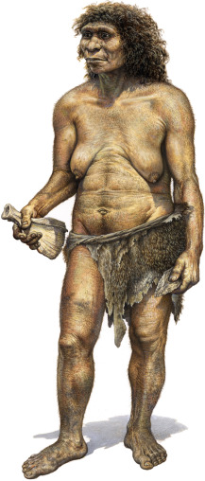
Череп довший і нижчий, з виступаючими щелепами і скошеним чолом (порівняно з сучасною людиною).
Середня частина обличчя виступає вперед (цієї риси немає ні у H. erectus, ні у сучасної людини).
Ємність порожнини черепа: в середньому 1450 см³, трохи більша, ніж у сучасних людей (1350 см³), що пов'язано з більшою масою тіла.
За будовою тіла вони схожі на сучасну людину, пристосовану до життя в холодних регіонах — низькі й кремезні (зменшена поверхня, з якої виділяється тепло), надзвичайно сильні, на що вказують важкі й масивні кістки, зі слідами сильних м’язів. Ніс великий.
https://www.sciencedirect.com/topics/biochemistry-genetics-and-molecular-biology/homo-neanderthalensis

Slide 42
Вони мали розвинену матеріальну культуру та значно досконалішу технологію виготовлення знарядь праці порівняно з H.erectus та архаїчною людиною.
Мустьєрська технологія виготовлення знарядь праці – шматки каменю, які прикріплювали до палиць (списів). Вони були винятковими мисливцями.
Сліди на скелетах свідчать про те, що вони піклувалися про поранених і хворих і першими ховали своїх померлих (найдавнішим похованням близько 100 000 років).
Ген FOXP2 – еволюція мови.
Сліди скам'янілостей неандертальців зникають приблизно 30 000 років тому.
Причини зникнення:
Зміна клімату (виверження вулкана 40 000 років тому)
Непряма боротьба за ресурси з сучасною людиною
Вважається, що H. sapiens витіснив неандертальців. Існували різні думки щодо того, чи вони схрещувалися між собою і чи відбувся генетичний обмін, який витіснив риси неандертальців. Результати молекулярної палеонтології показали, що відмінності в генетичних послідовностях були великими і що схрещування не було.

Slide 43
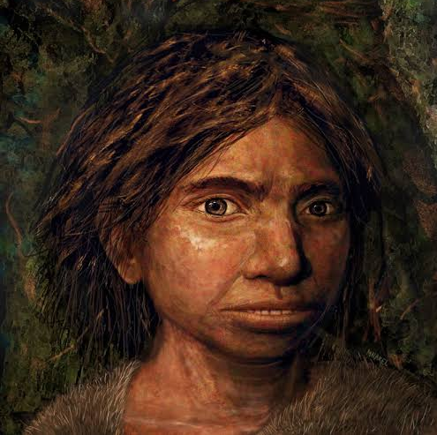
Денисівці
Сучасники неандертальців;
Північна, Східна, Південна Азія та Австралія. Пам’ятка археології: Денисова печера (Сибір).
Вони схрещувалися з неандертальцями та сучасною людиною (меланезійці та аборигени мають 5 відсотків схожості ДНК з денисовцями).
Адаптовані до гіпоксичних умов (Тибет).

Slide 44
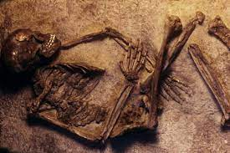
Homo naledi
Сліпа гілка еволюції на філогенетичному дереві.
Південноафриканська печера, 2013 р., знайдені частини скелета, що вказує на схожість з H. sapiens і H. neanderthalensis, але ємність порожнини черепа значно менша (близько 500 см3).
https://worldofpaleoanthropology.org/2023/01/15/interested-in-homo-naledi/

Slide 45
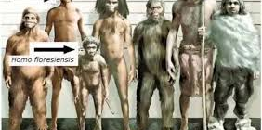
Homo floresiensis - "Хоббіти"
Острів Флорес, Індонезія, 2003 рік. (від 100 000 до 17 000 років тому)
Ємність порожнини черепа близько 400 см3, до 30 кг - "ефект острова"
Користується кам'яними знаряддями.
Сліпа гілка еволюції людини.

Slide 46
Запитання та завдання
Дати відповіді на запитання письмово в зошиті (с. 43)

Slide 47
Homo sapiens - сучасна людина
Вперше з’являється близько 190 000 років тому.
Середня ємність порожнини черепа становить близько 1350 см³.
Обличчя зменшене по відношенню до загального розміру черепа, чоло високе, підборіддя виступає, надбрівні дуги не виражені.
Скелет має більш ніжну будову - кістки легші в порівнянні з попередніми видами.
Близько 40 000 років тому. зароджується культура кроманьйонців, значно вдосконалюються знаряддя праці, а трохи пізніше з'являється печерний живопис, одомашнення рослин і тварин і виготовлення одягу зі шкіри.
Тенденція до зменшення розмірів зубів і щелепи, більш стрункої будови тіла продовжується протягом останніх десятиліть.
До найвідоміших знахідок належить т. зв кроманьйонська людина (Кроманьйон, Франція, близько 30 000 років тому).

Slide 48
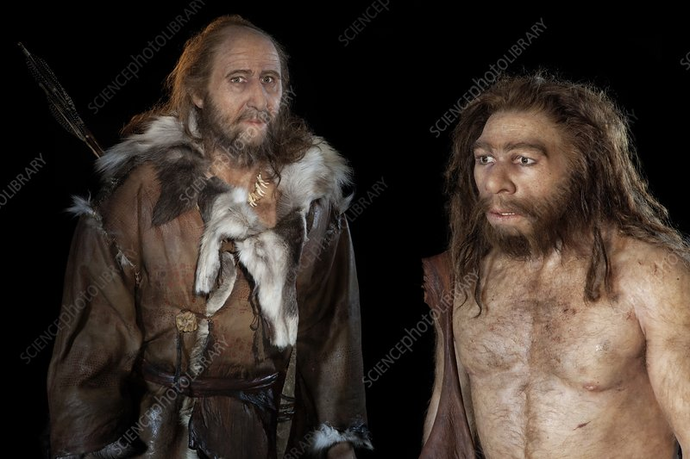
https://www.sciencephoto.com/media/481126/view/cro-magnon-and-neanderthal-models

Slide 49
Homo sapiens sapiens
Сучасна людина - біотичний фактор надзвичайної сили, тому виділяється як антропогенний.
Він не використовує природу, а експлуатує її і має можливість заселяти найбільш важкодоступні куточки Землі.
Серед інших видів виділяється:
Космополітизмом - широкий ареал поширення;
Універсальний споживач
Він відірвався від природних механізмів контролю зростання популяції і, її чисельність зростає в геометричній прогресії.

Slide 50
Біологія і культура в еволюції людини
На еволюцію людини впливає біологічна вертикальна передача спадковості з покоління в покоління, а також горизонтальна передача знань шляхом навчання та наслідування.
Ключовими змінами, які вплинули на краще виживання, є розвиток суспільства мисливців і збирачів, розвиток сільського господарства та тваринництва, а також промислова революція.
Збільшилася кількість і якість продуктів харчування, освоювались нові середовища, змінювалися умови життя – відповідно до потреб.
Прогрес людського роду:
нові продукти з надлишком цукру та жиру;
кращі способи та умови лікування;
більші міграції населення
більше забруднення навколишнього середовища
більше усвідомлення шкідливого впливу на навколишнє середовище.

Slide 51
Homo sapiens – адаптивні типи
Від кроманьйонців починається формування три адаптивних типи :
монголоїдний
європоїдний
Негроїдний
Зміни в суспільному та культурному житті
Існують не раси, а адаптивні типи – відмінності у зовнішньому вигляді зумовлені різними умовами життя.

Slide 52
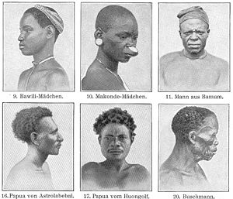
Негроїдний тип
Шкіра - більш темного кольору, волосся - чорне, кучеряве, ніс - плоский, ніздрі широкі, очі - темні. Корінні жителі з Африки,
Південної Америки та Австралії
Адаптація:
Темний колір шкіри - підвищене УФ-випромінювання;
Кучеряве волосся – повітряний шар захищає від сонця;
Подовжене тіло, губи товсті, ясна оголені – терморегуляція.
https://en-academic.com/dic.nsf/enwiki/10907133

Slide 53
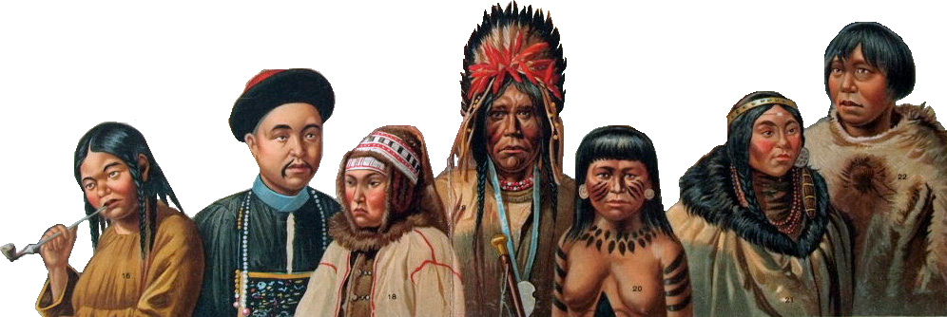
Монголоїдний тип
Шкірка - від блідо-жовтого до червонуватого кольору
Волосся – пряме, чорне; відсутність волосся на обличчі;
Очі – темні, „косі“
Народи Азії та Північної Америки (індіанці та ескімоси).
Адаптація:
Ескімоси: кремезної статури (велика площа, малий об'єм) - ефективно зберігають тепло і мають здатність тіла виробляти велику кількість енергії.
Монголоїди (епікант-косоокий) - потовщення шкіри верхньої повіки звужує щілини зіниці і захищає від сильного вітру.
https://en-academic.com/dic.nsf/enwiki/11761293

Slide 54
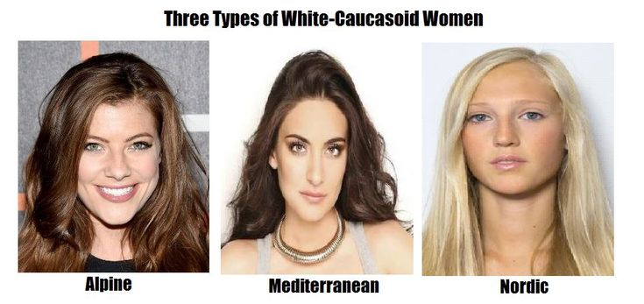
Європоїдний тип
Шкіра - переважно світлого кольору
Волосся – різних відтінків і кольорів, переважає світле
Очі - різного кольору (1. Скандинавський, 2. Динарський, 3. Середземноморський, 4. Альпійський, 5. Східно-Балтійський, 6. Тураноїдний, 7. Арабський, 8. Ірано-Афганський)
Арабський тип - вигнутий, витягнутий ніс - захист слизової оболонки носа від вітрів.
https://www.pinterest.com/pin/three-types-of-whitecaucasoid-women-by-italiandragon96--449797081533710370/

Slide 55
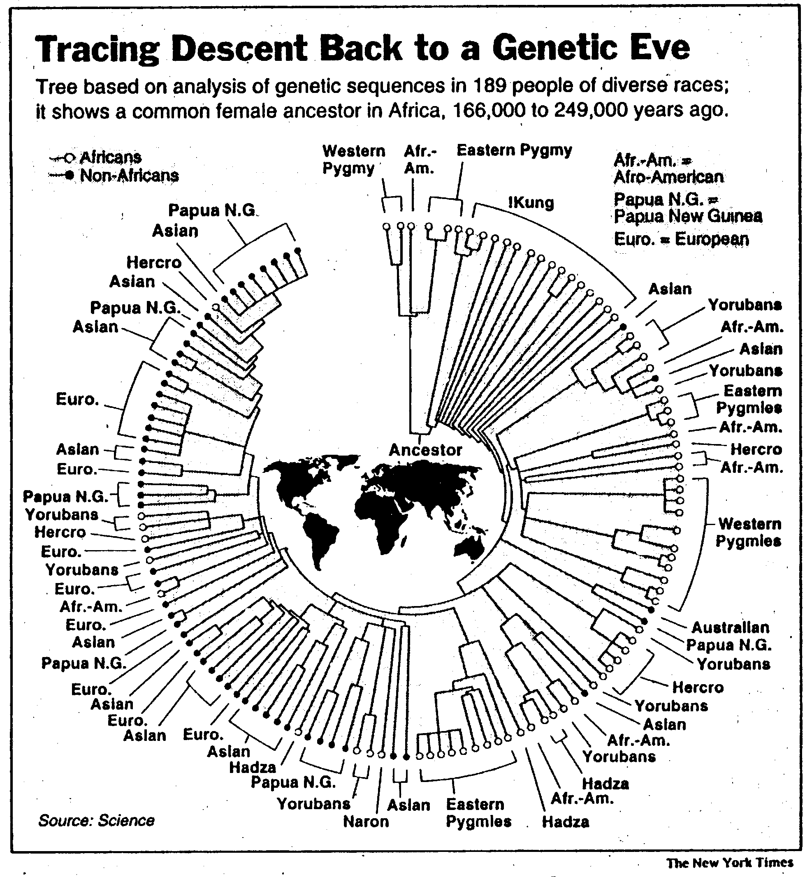
Як з'явилася сучасна людина? Базові моделі
Модель африканського походження людей (мітохондріальна Єва)
Згідно з цією моделлю, сучасні люди з’явились в Африці, серед місцевих популяцій архаїчного Homo sapiens, швидше за все, в районі Кенії і Танзанії.
Зі Східної Африки вони спочатку заселили Близький Схід, Європу та Південну Азію, а потім інші частини світу.
Завдяки кращій адаптації вони витіснили популяції архаїчних людей.
https://www1.udel.edu/chem/white/C667/DatingEveCS3p2.html

Slide 56
Мультирегіональна модель – „Регіональна спадкоємність“
Згідно з цією моделлю, різні популяції архаїчних людей, що населяли Африку, Європу та Азію, пройшли незалежно одна від одної схожі еволюційні зміни, які приблизно в один і той же час призвели до появи сучасного H. sapiens.
Ця модель менш вірогідна.

Slide 57
Палеонтологічні та молекулярно-генетичні дані
Якщо перша модель правильна, то очікується, що перехідні скам’янілості будуть знайдені лише в одному регіоні, і очікується, що генетичні відмінності між популяціями людей у ​​всьому світі будуть відносно невеликими.
Крім того, очікується, що генетична мінливість буде найбільшою в регіоні, звідки походить сучасна людина (Африка на південь від Сахари).
Якщо модель мультирегіональної еволюції правильна, палеонтологічні дані з різних частин світу повинні показувати одночасні зміни в ознаках і структурах населення.
Велика кількість сучасних палеонтологічних і генетичних даних підтверджує першу модель.
Дані про викопні рештки в кількох місцях Африки на південь від Сахари підтверджують припущення, що Африка є місцем походження сучасних людей.
Крім того, молекулярна філогенія, заснована на аналізі мітохондріальної ДНК, вказує на Африку як на місце походження сучасних людей – „мітохондріальної Єви“.

Slide 58
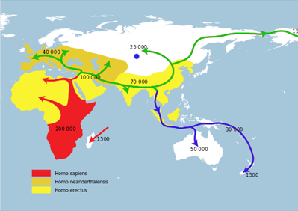
Міграції Homo sapiens
Предки сучасних людей раптово розселилися з Африки приблизно 100 000–70 000 років тому (верхнє зображення, виділене червоним). Спочатку вони заселили Аравію та Близький Схід, де схрестилися з неандертальцями (зелена лінія). Потім ця група мігрувала на схід і північний захід, витісняючи перед собою неандертальців і решту еректусів. Східна група зіткнулася з денисовцями та схрестилися з ними (синя лінія; блакитна крапка вказує на Денисову печеру ), перш ніж продовжити свій шлях до Океанії та Австралії. Східна група, яка не схрещувалася з денисовцями, заселила Тибет, Китай, а потім (перетнувши Берингову протоку) Америку. Записи в генах і сьогодні можна чітко побачити в складі ДНК сучасних жителів.

Slide 59
Використана література:
Драгана Цветкович - конспект лекцій - авторизований сценарій, Біологічний факультет, 2006.
https://www.youtube.com/watch?v=DZv8VyIQ7YU
https://teorijaevolucije.com/evolucija_coveka/
https://www.pbslearningmedia.org/resource/clim10.sci.ess.watcyc.evoclimate/climate-and-human-evolution/
https://www.youtube.com/watch?v=SKYjpetqYWI

